Slide 1
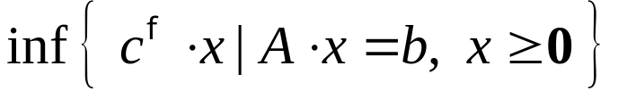
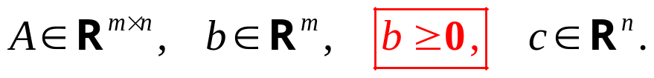
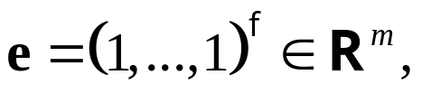
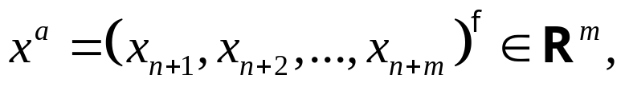

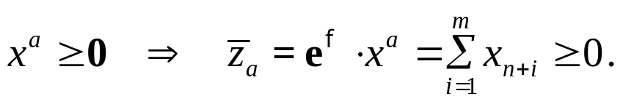
Determinarea unei baze primal admisibile
Considerăm problema de programare liniară în forma standard:
(P)
unde
Acestei probleme îi asociem problema artificială:
(P_{a})
unde
iar I_{m} este matricea unitate de ordinul m .
Proprietăţi ale problemei (P_{a}) :
matricea restricţiilor:
I_{m} este o bază primal admisibilă:
are o soluţie optimă finită:
Cursul 4

Slide 2






Concluzie: (P_{a}) se poate rezolva cu algoritmul simplex.
Fie B baza optimă a problemei (P_{a}) iar mulţimea indicilor de bază.
Teoremă. Dacă valoarea minimă a problemei (P_{a}), atunci problema iniţială (P) nu are soluţie.
Demonstraţie. Prin absurd, dacă (P) are o soluţie admisibilă, conform TFPL are şi o soluţie admisibilă de bază.
Fie B* baza corespunzătoare. Ea este formată doar din coloane ale matricei A !
Avem: deci B* este bază primal admisibilă şi pentru (P_{a}), iar variabilele xª sunt secundare!
Deci, (P_{a}) are o soluţie admisibilă (de bază), pentru care,
valoarea optimă. Contradicţie.
(q.e.d.)
Teoremă. Dacă atunci şi B este o bază primal admisibilă a problemei iniţiale (P).
Demonstraţie. Evident, B conţine numai coloane ale matricei A.
(q.e.d.)
Cursul 4

Slide 3

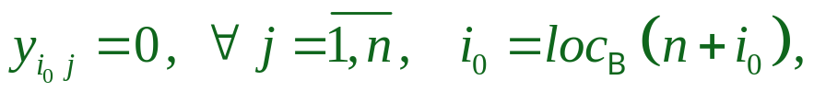

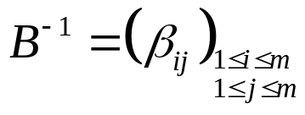
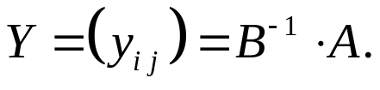
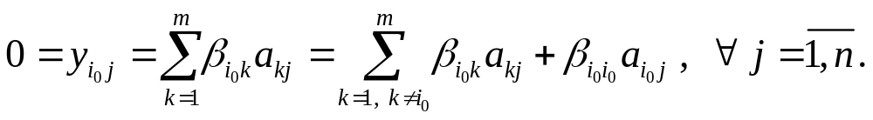
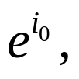

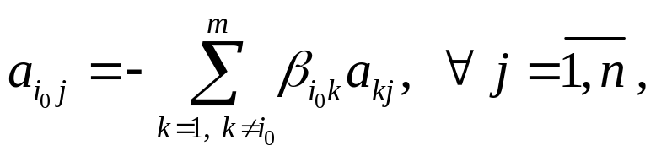
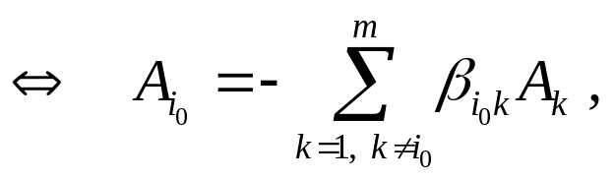

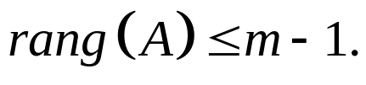
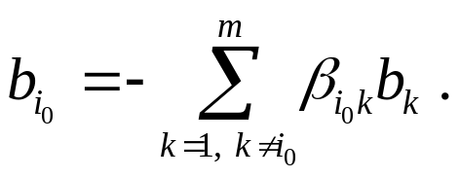
Teoremă. Dacă valoarea minimă a lui (P_{a}) este şi există pentru care atunci,
şi restricţia i₀ din (P) este o combinaţie liniară de celelalte restricţii.
Demonstraţie. Notăm: şi
Din ipoteză,
Deoarece B conţine vectorul în B⁻¹ vom avea
Deci,
adică, linia este combinaţie liniară de celelalte linii. Deci,
Sistemul fiind compatibil, rezultă şi
(q.e.d.)
Cursul 4

Slide 4

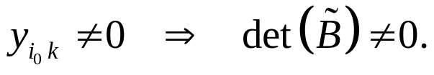
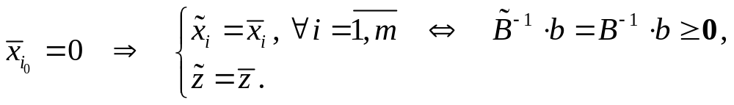



Teoremă. Dacă valoarea minimă a lui (P_{a}) este şi există pentru care atunci, se poate efectua o schimbare de bază prin care vectorul unitar din B să fie înlocuit de coloana A^{k}.
Demonstraţie. Din Lema substituţiei,
În plus, din formulele de schimbare a bazei, deoarece
(q.e.d.)
Observaţie. Dacă toate variabilele artificiale au valoarea zero ! inclusiv cele care au mai rămas în bază.
eliminate împreună
cu restricţia asociată.
Variabilele artificiale din bază
care au valoarea zero, pot fi:
sau
înlocuite cu o variabilă
a problemei date.
Cursul 4

Slide 5






Metoda celor două faze
nu
(P) nu are soluţie.
Faza 1. Se rezolvă (P_{a})
cu baza iniţială I_{m}.
STOP
da
nu
da
da
nu
Se înlocuieşte cu
Se elimină restricţia i₀
Faza 2. Se rezolvă (P)
cu baza admisibilă B.
(P) are optim infinit.
STOP
(P) are optim finit.
Cursul 4

Slide 6
Exemple ………
Cursul 4

Slide 7
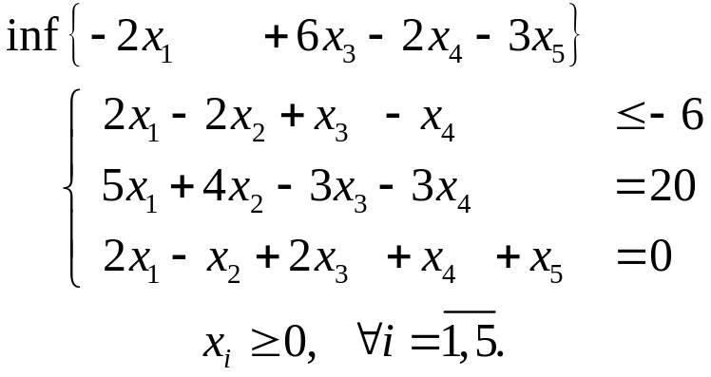
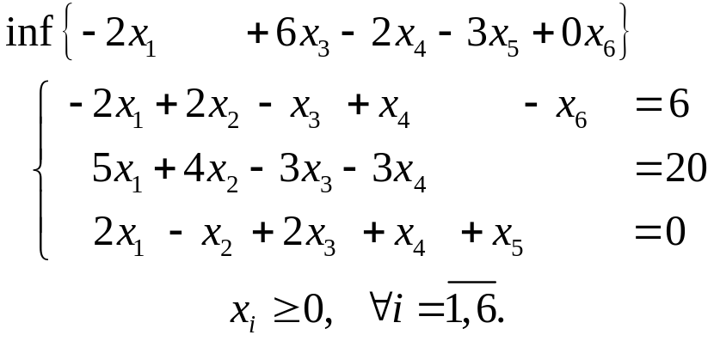
Problemă cu optim finit.
Considerăm problema:
În prima restricţie introducem variabila ecart x₆ (forma standard).
Înmulţim apoi prima restricţie cu −1 pentru ca termenul liber să conţină doar valori nenegative (condiţia pentru Faza I).
Problema devine:
Cursul 4

Slide 8
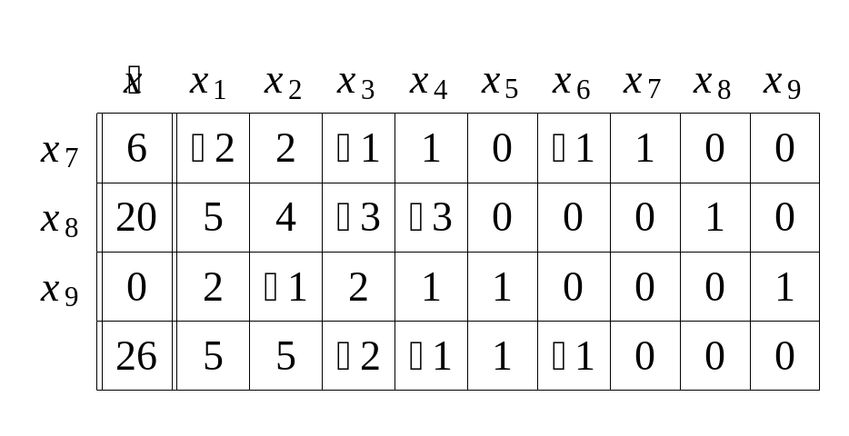
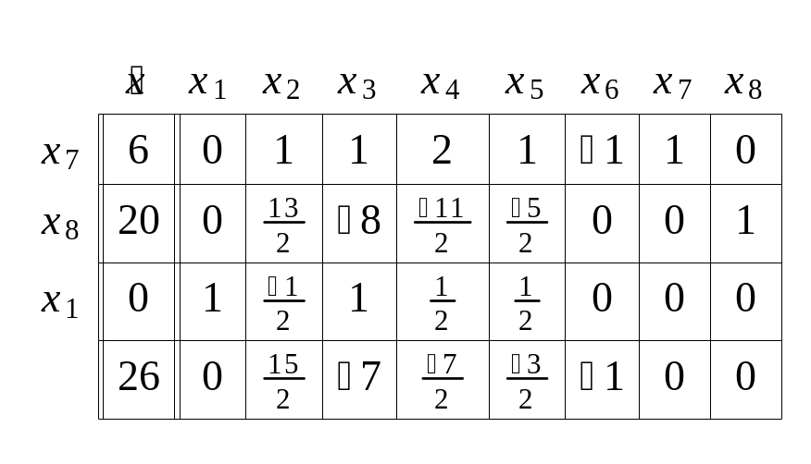

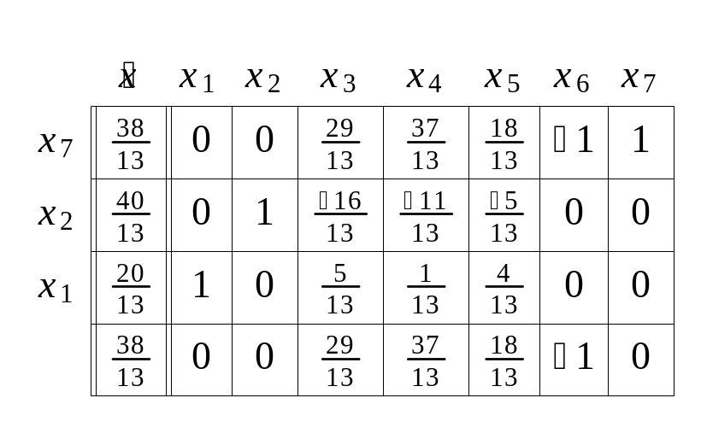
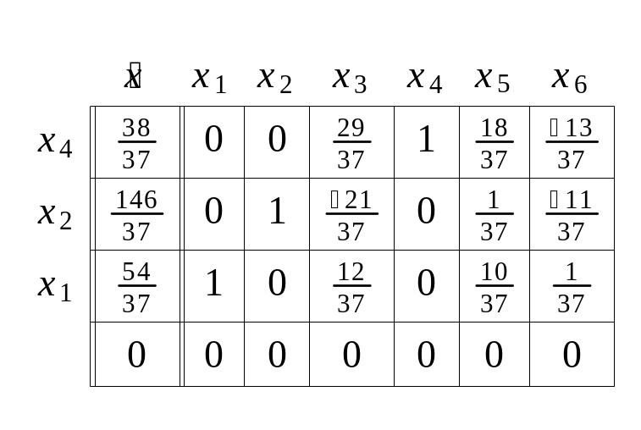
Faza I
Cursul 4

Slide 9
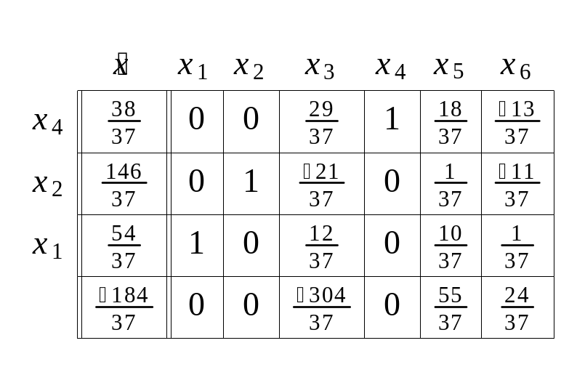
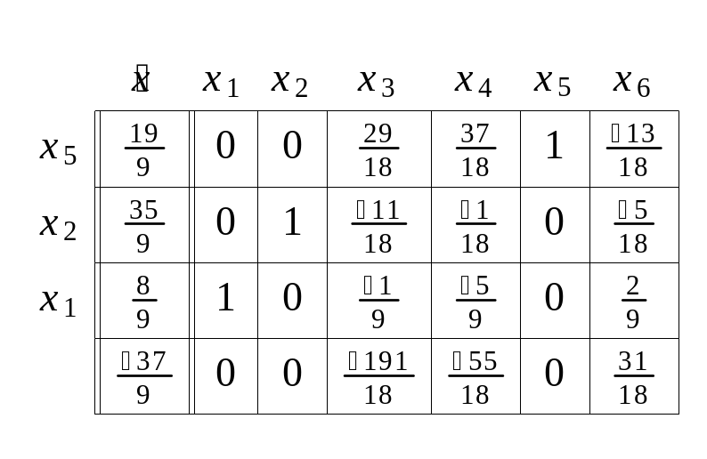
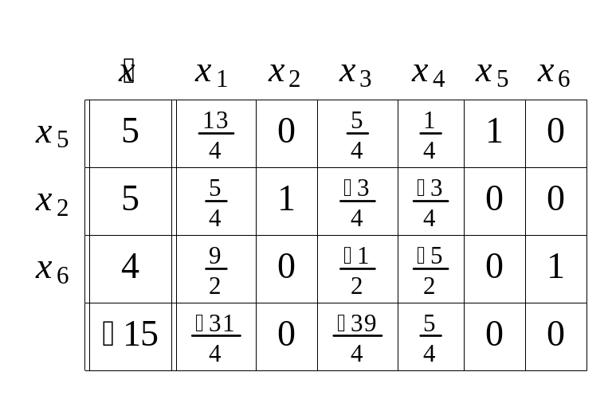
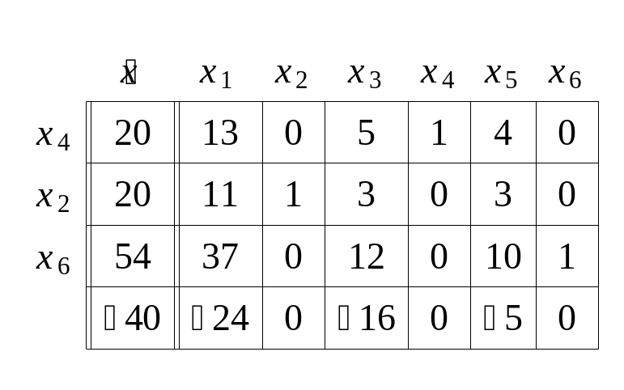
Faza II
Soluţie optimă !
Cursul 4

Slide 10
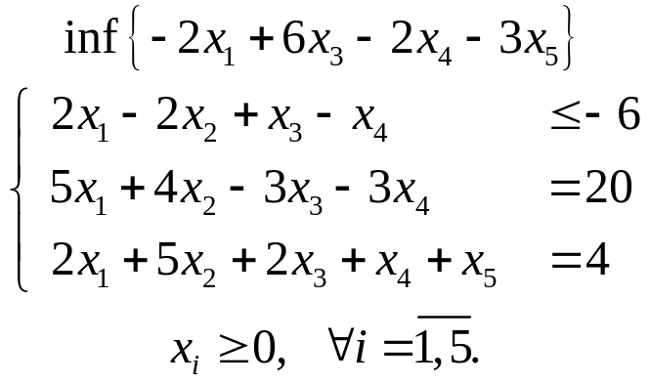
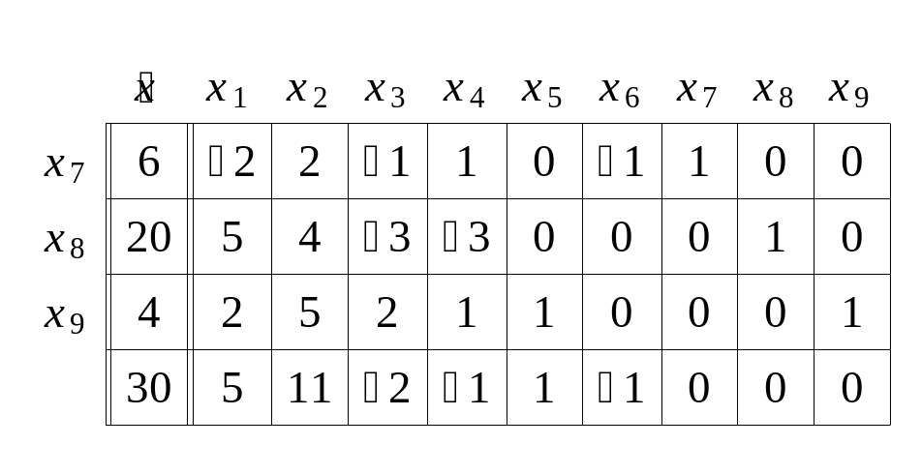
Problemă fără soluţie.
Considerăm problema:
Faza I
Cursul 4

Slide 11
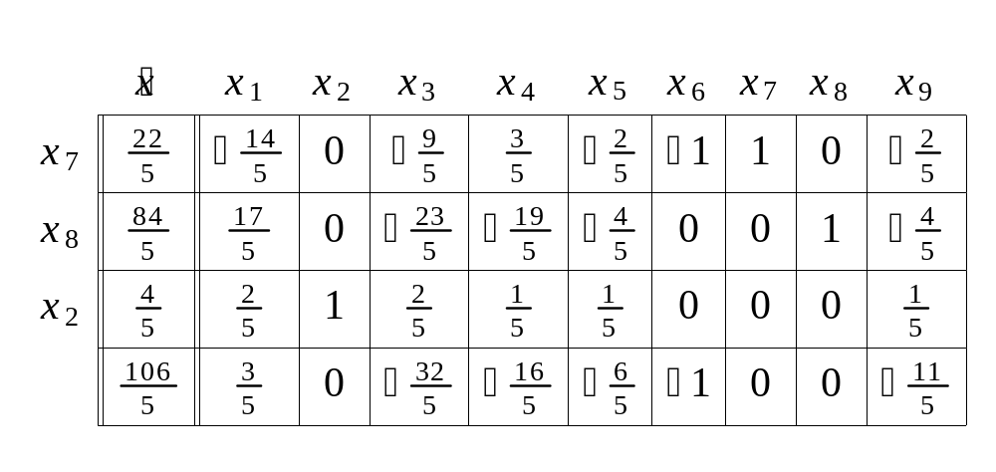
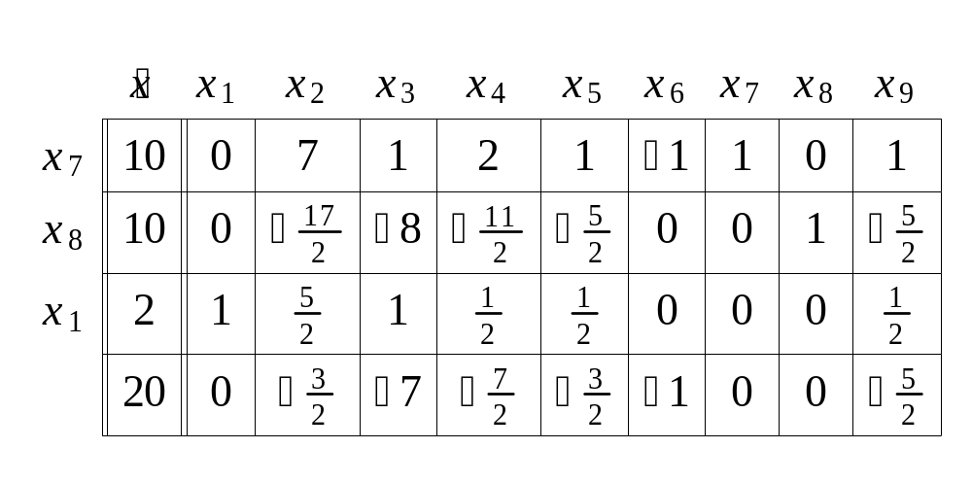
Problema artificială are soluţie optimă: 20 > 0
Problema iniţială nu are soluţii !
Cursul 4

Slide 12
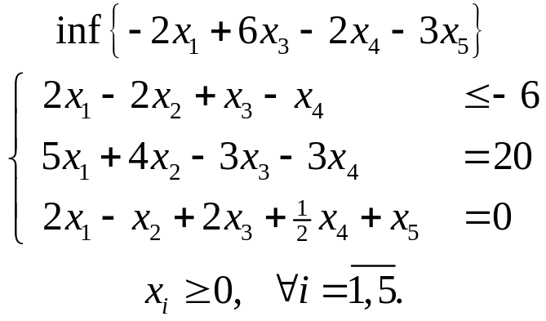
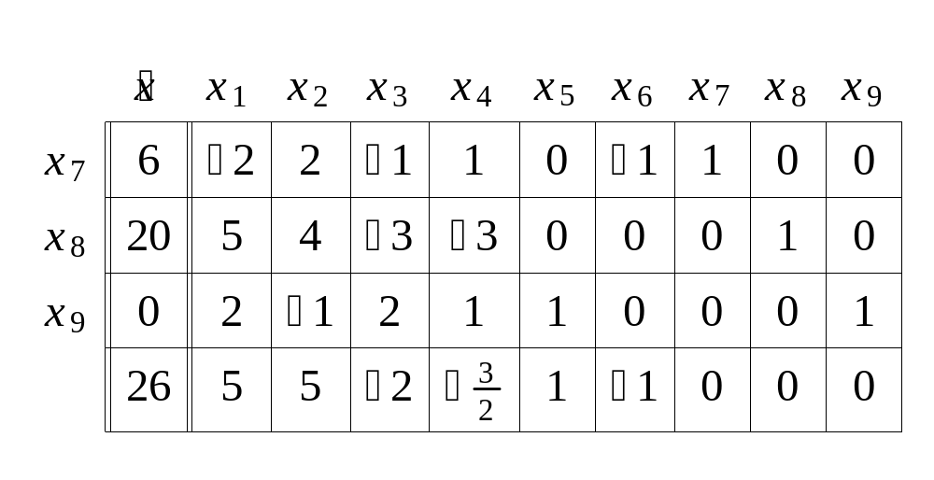
Problemă cu optim infinit.
Considerăm problema:
Faza I
Cursul 4

Slide 13
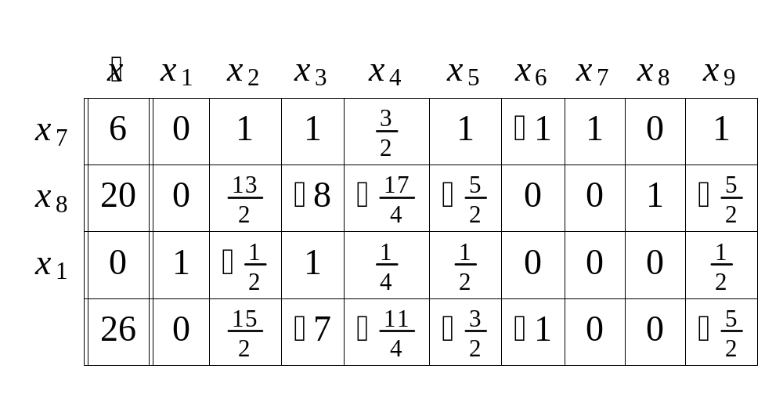
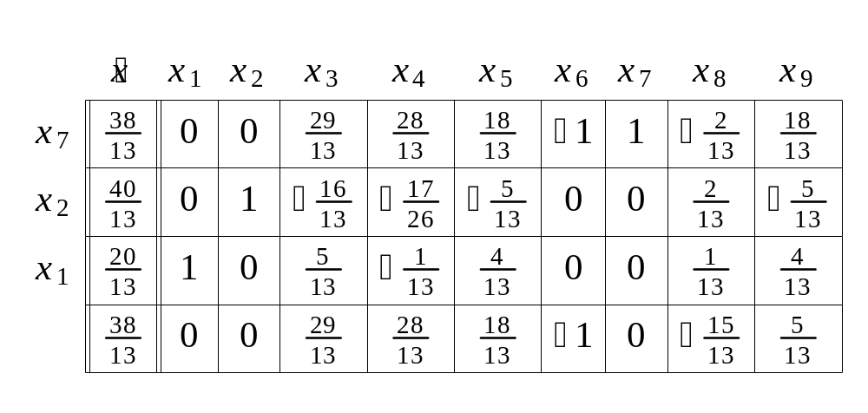
Cursul 4

Slide 14
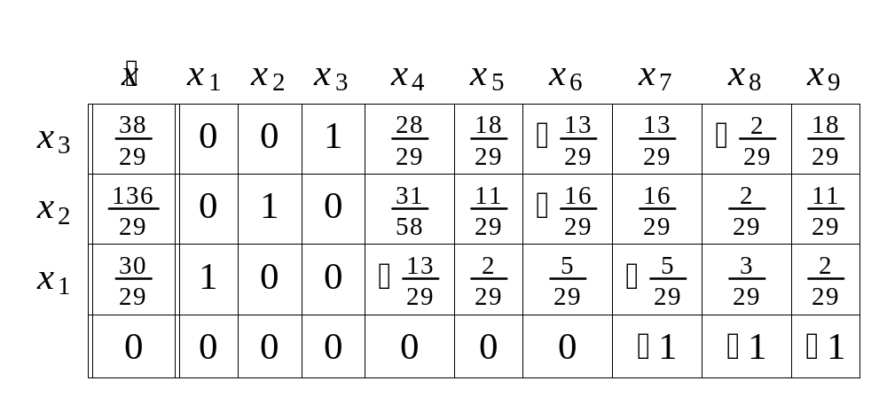
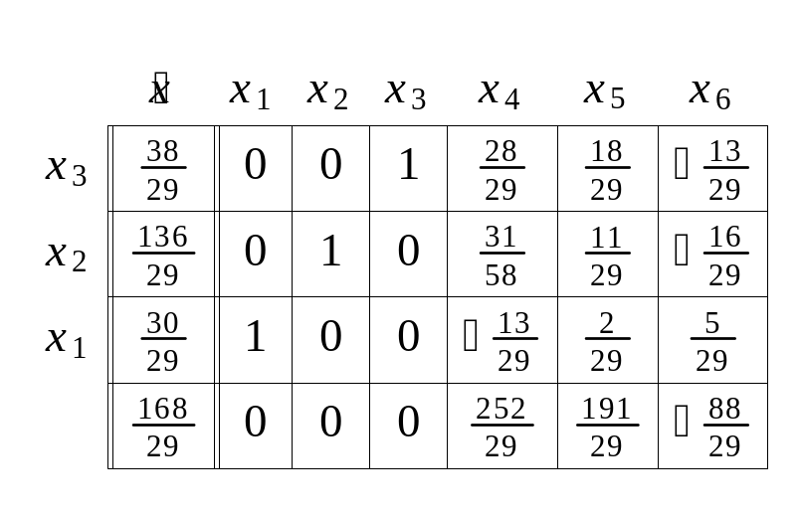
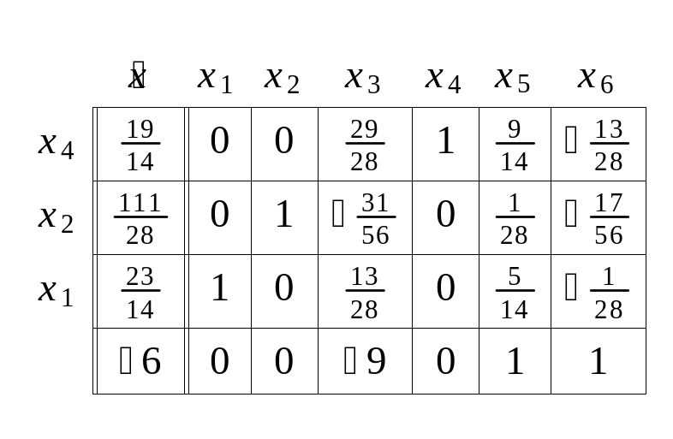
Inversa bazei curente
Faza II
Problema are optim infinit !
Cursul 4

Slide 15
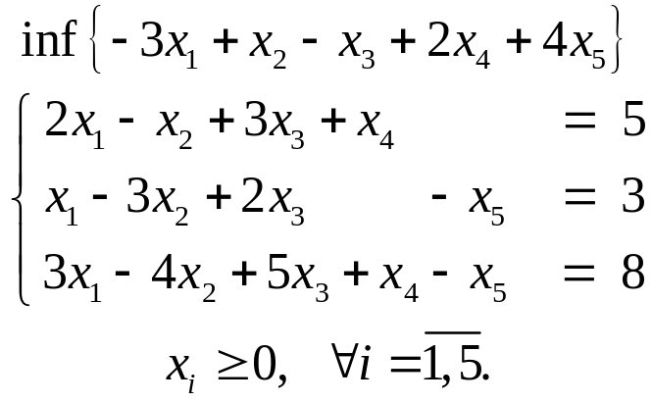
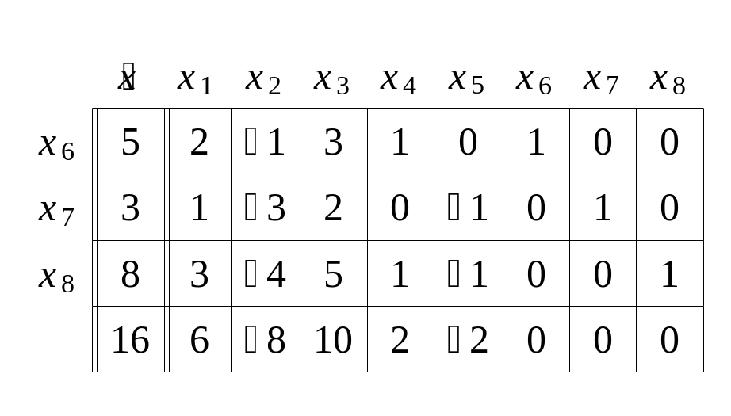
Problemă cu restricţii redundante.
Considerăm problema:
Faza I
Cursul 4

Slide 16
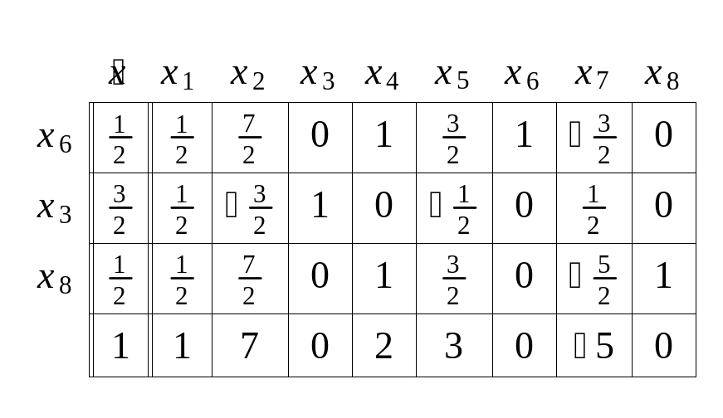
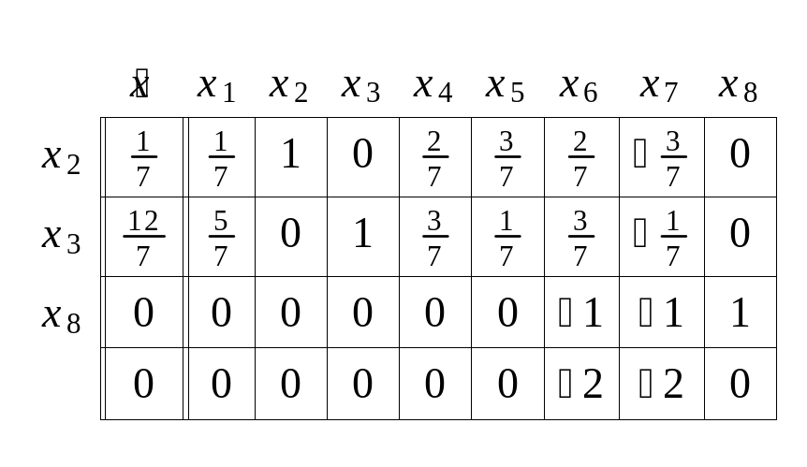
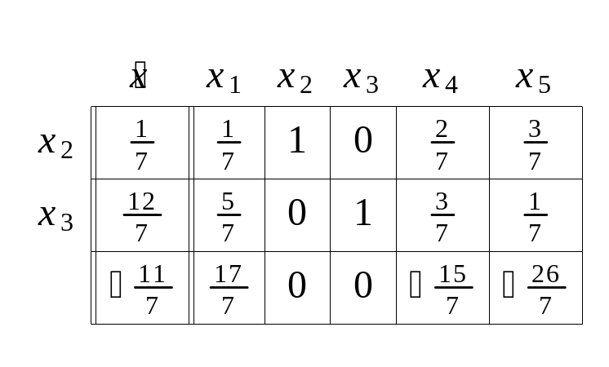
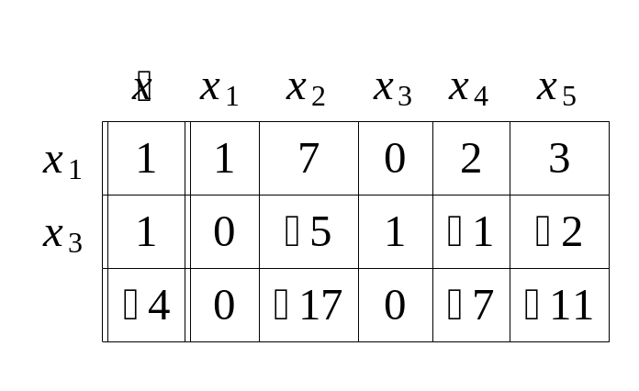
Faza II
Soluţia optimă !
Cursul 4

Slide 17
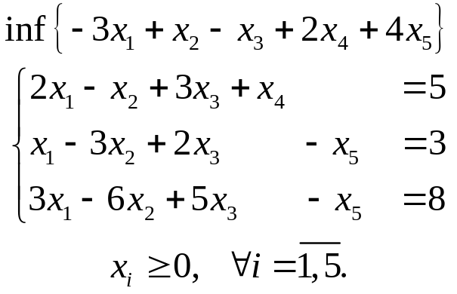
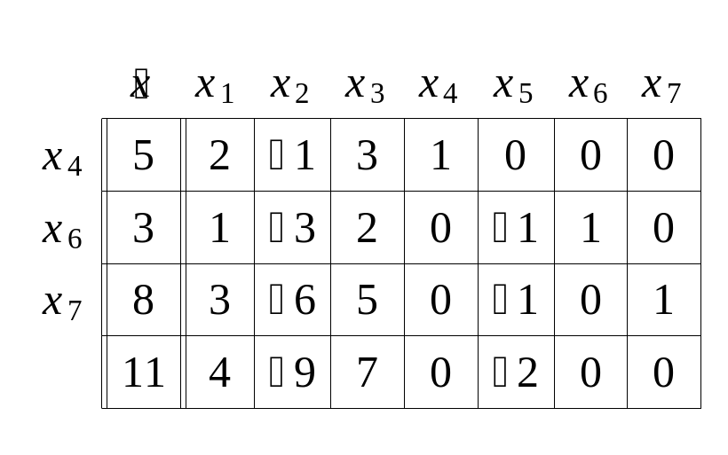
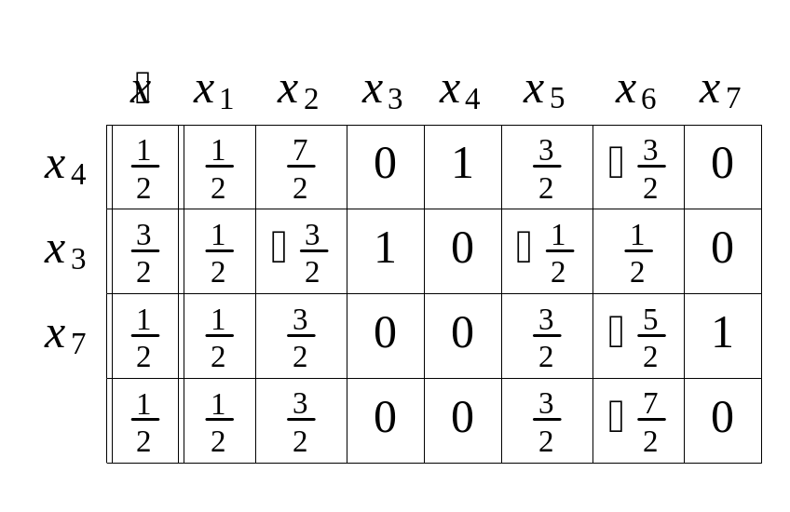
Problemă (eliminare variabilă artificială).
Considerăm problema:
Faza I
Cursul 4

Slide 18
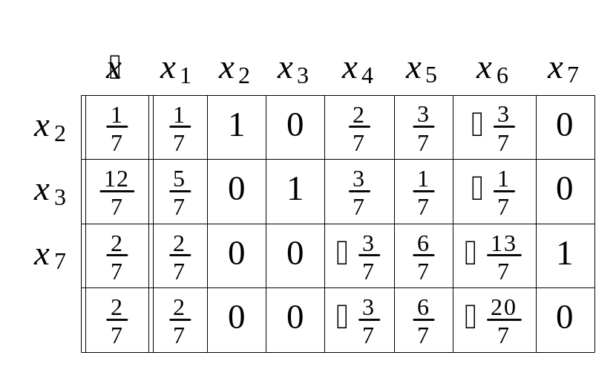
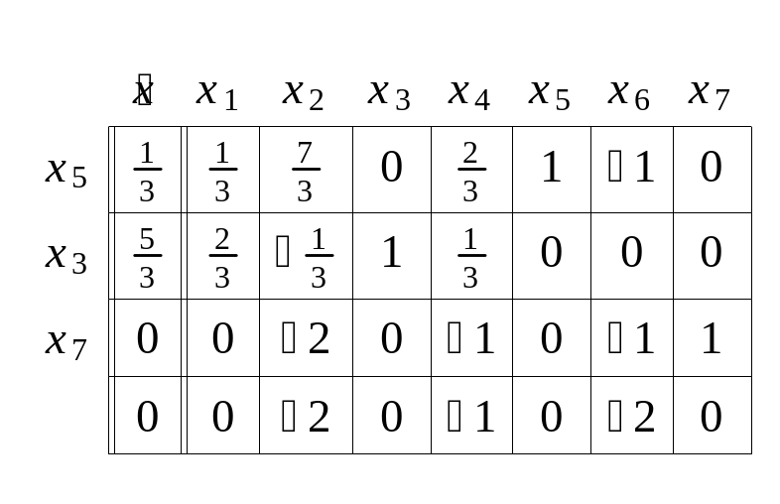
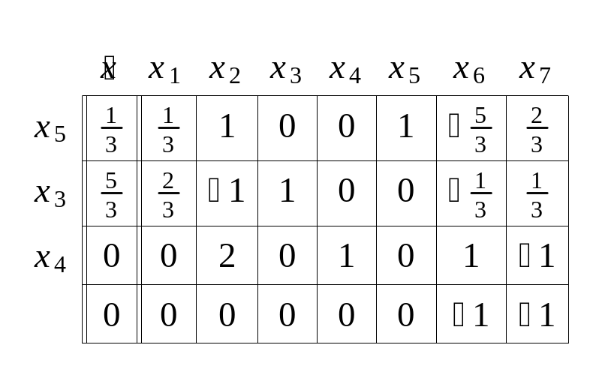
Soluţie optimă
cu valoarea = 0,
şi cu variabila artificială x₇ în bază !
Faza II
Cursul 4

Slide 19
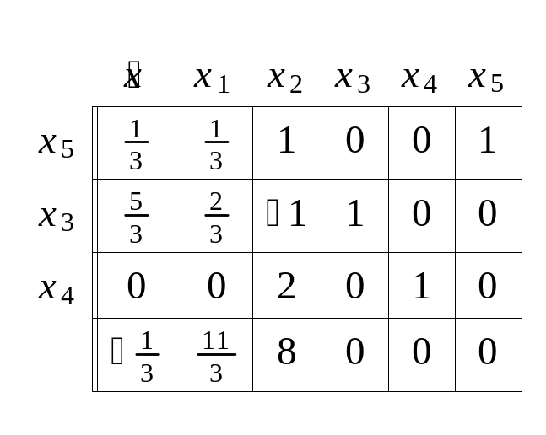



Soluţia optimă !
Cursul 4

Slide 20



Problemă (caz de ciclare).
Considerăm problema:
Faza II
Cursul 4

Slide 21




Cursul 4

Slide 22
Cursul 4

Slide 23











Degenerare şi ciclare
Descreşterea funcţiei obiectiv:
Metoda perturbării (A. Charnes, 1952)
Propoziţia 1. Fie B = (A¹, … , A^{m}) o bază primal admisibilă. Atunci există
astfel încât
Demonstraţie. Avem
Pe componente, pentru
Rezultă,
suficient de mic, pentru care
Luăm
Rezultă,
(q.e.d.)
Cursul 4

Slide 24









Observaţie. Dacă în algoritmul simplex alegerea indicelui r nu este unică, după efectuarea iteraţiei se obţine o soluţie de bază degenerată.
Propoziţia 2. Fie B primal admisibilă în condiţiile Teoremei de schimbare a bazei şi Atunci, astfel încât criteriul de ieşire din bază este îndeplinit pentru un singur indice
Demonstraţie. Trebuie ca
adică,
Dacă
Luăm
(q.e.d.)
Cursul 4

Slide 25




Exemplu de evitare a ciclării.
Cursul 4

Slide 26



Soluţie optimă !
Cursul 4

